Slide 1
Проблемы военного конфликта с применением ядерного оружия и иных видов оружия массового уничтожения

Slide 2
Оружие массового поражения (оружие массового уничтожения) — оружие большой поражающей способности, предназначенное для нанесения массовых потерь или разрушений на относительно больших пространствах (площадях)
Виды оружия массового уничтожения
К оружию массового уничтожения относятся средства ведения войны, которые по силе разрушения и поражения многократно превосходят обычные вооружения. С 1948 г. к такому оружию относят, прежде всего, ядерное оружие, а также химическое и биологическое оружие. В историческом плане сначала появились химическое и бактериологическое, или биологическое оружие, как его еще называют

Slide 3
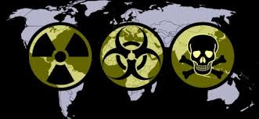
Обозначения оружия массового поражения

Slide 4
Мировое сообщество быстро осознало особую опасность существующих видов оружия массового уничтожения. Уже в 1925 г. был заключен Женевский Протокол о запрещении применения на войне удушающих, ядовитых или других подобных газов и бактериологических средств. Действие этого документа не остановило, однако, накопления и совершенствования химического и биологического оружия.

Slide 5
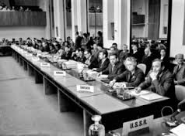
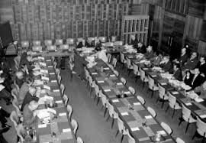
В отношении этих двух видов оружия массового уничтожения (химического и биологического) международное сообщество добилось больших успехов: есть две конвенции, два международных договора, полностью запрещающие эти виды оружия. Это Конвенция о запрещении химического оружия и Конвенция запрещения биологического оружия.

Slide 6
Ядерное оружие до сих пор не запрещено. Более того, оно приобретает все большую и большую актуальность, в том числе и в военных планах государств.
Ядерная эра началась в 1945 г., когда США стали первым государством, которое испытало, и первым же, и пока единственным государством, которое применило ядерное оружие на практике – 6 и 9 августа в Хиросиме и Нагасаки. За США последовал Советский Союз, который испытал первое ядерное взрывное устройство в 1949 г. в Казахстане на Семипалатинском испытательном полигоне.

Slide 7
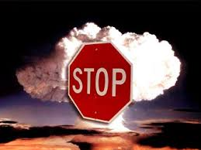
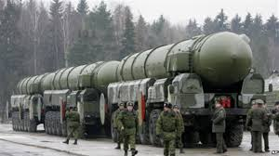
Со времени появления ядерного оружия СССР выступил инициатором борьбы за его запрещение и изъятия из военных арсеналов. В 1968 г. был заключен Договор о нераспространении ядерного оружия и вступил в силу в 1970 г. В 1978 г. СССР заявил, что никогда не применит ядерное оружие против тех государств, которые отказываются от его производства и приобретения и не имеют его не своей территории. Это заявление СССР было впоследствии пересмотрено Россией.

Slide 8
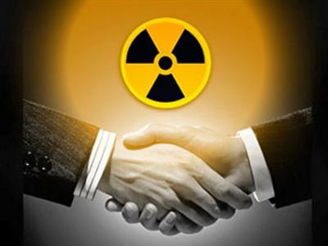
Договоре о нераспространении ядерного оружия является основой или краеугольным камнем всего режима нераспространения. На основе этого договора был создан и продолжает существовать так называемый режим нераспространения ядерного оружия

Slide 9
Основные элементы
1. Зоны, свободные от ядерного оружия.
2. Механизмы экспортного контроля в ядерной области (это Группа ядерных поставщиков и так называемый комитет Цангера).
3. Договор о запрещении ядерных испытаний.
4. Международное агентство по атомной энергии (МАГАТЭ).

Slide 10
В итоге окончания холодной войны, в течение 1990-х гг. в деле нераспространения ядерного оружия (ЯО) достигнуты значительные успехи. Около 40 новых стран вступило в Договор о нераспространении ядерного оружия (ДНЯО), включая Францию и КНР. В 1995 г. Договор получил бессрочное продление. Четыре государства отказались от военных ядерных программ и даже от созданного или полученного ранее ЯО или были лишены их применением силы извне (ЮАР, Бразилия, Аргентина, Ирак).

Slide 11
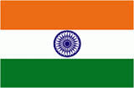
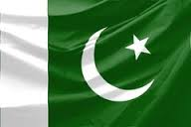
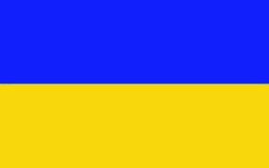
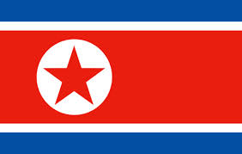
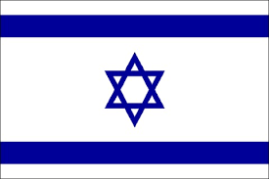
Три государства, имевшие на своей территории ядерное оружие, оставшееся после распада Советского Союза, в итоге двухлетних переговоров не стали присваивать его и подписали Лиссабонский протокол в качестве неядерных государств (Украина, Белоруссия, Казахстан).
ДНЯО стал самым универсальным договором, его членами являются теперь 189 государств ООН и только 4 стоят за его пределами (Израиль, Индия, Пакистан и КНДР, которая вышла из Договора о нераспространении в 2003 г.)

Slide 12
Причины
Во-первых, неприсоединившиеся к ДНЯО страны расположены в самых нестабильных регионах мира.
Во-вторых, примеры Ирака, КНДР, Ливии и ряда других стран продемонстрировали недостаточную эффективность международного контроля над оборотом ядерных материалов.
В-третьих, стало известно о развитии «черного рынка» ядерных материалов, технологий и экспертизы
В-четвертых, мировой рынок ядерных материалов и технологий, сулящий миллиардные прибыли, стал ареной жестокой конкуренции не импортеров, а экспортеров.
В-пятых, выход на передний план проблематики безопасности фактора международного терроризма
В-шестых, как показал опыт Северной Кореи, почти полная универсальность ДНЯО отнюдь не гарантирует от дальнейшего ядерного распространения.
В-седьмых, это нынешняя политика ядерных держав – членов ДНЯО, прежде всего США и России.

Slide 13
Если рассматривать державы БП в качестве субъектов, то есть инициаторов политики нераспространения, наиболее заинтересованных в ее успехе, то неприсоединившиеся к ДНЯО ядерные государства, «пороговые» страны и остальные участники Договора, а также негосударственные фигуранты проблематики – все они являются в той или иной мере объектами воздействия режимов и политики нераспространения. Учитывая это обстоятельство, а также огромную военную мощь, научно-технический и экономический потенциал, политическое влияние пятерки ядерных держав – перспективы нераспространения ЯО в решающей мере зависят от них.

Slide 14
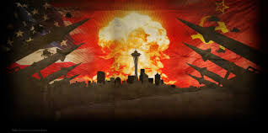
С окончанием холодной войны возник еще один парадокс ядерного сдерживания: оно осталось наиболее эффективным против тех, кого в военно-политическом смысле отпала нужда сдерживать, и наименее – в отношении тех, кого сдерживать в возрастающей степени необходимо.

Slide 15
Выполнение обязательств великих держав по ДНЯО в продвижении к ядерному разоружению само по себе не гарантирует укрепления режима ядерного нераспространения. Для этого нужны многие другие меры. Еще один важнейший аспект проблемы в том, что прорыв в укреплении режима нераспространения невозможен, если неядерные члены ДНЯО и «неприсоединившаяся» тройка не примут на себя ряд новых, относительно обременительных политических и экономических обязательств.

Slide 16
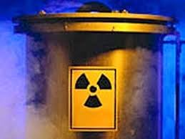
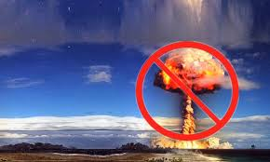
Для того чтобы обеспечить себе сильные политические позиции великие державы должны принять на себя пакет обязательств и ограничений, связанных с их ядерной политикой и традиционной практикой поддержания ядерных комплексов.
Универсализация и укрепление режима и механизмов ДНЯО должны быть фундаментом для «адресного» подхода к проблемам нераспространения применительно к отдельным странам и регионам.

Slide 17
Из политических и военных рекомендаций следует выделить в качестве ключевых следующие меры:
1) Ратификация Соединенными Штатами и Китаем ДВЗЯИ
2) Подписание и ратификация США и Россией договора СНВ-3.
3) Переход к поэтапному прекращению состояния взаимного ядерного сдерживания между Россией и США.
4) Последовательное увеличение организационными и техническими мерами времени подготовки ракет к пускам, надежно контролируемыми инспекционными группами сторон
5) Принятие всеми, без исключения, ядерными государствами обязательства о неприменении ЯО первыми против любого государства-члена ДНЯО.
6) Расширение задач и технологии совместного реагирования на ракетные угрозы.

Slide 18
6) Расширение задач и технологии совместного реагирования на ракетные угрозы.
7) Заключение полномасштабного договора между Россией и США о сотрудничестве в разработке, развертывании и использовании информационных и огневых систем ПРО
8) Ратификация всеми членами ДНЯО Дополнительного Протокола 1997 г
9) Заключение Договора о запрещении производства расщепляющихся материалов в военных целях (ДЗПРМ)
10) Интеграция ныне действующих групп контроля ядерного экспорта
11) Запрещение любых новых поставок ядерных технологий и материалов государствам, не участвующим в ДНЯО и не принявшим всеобъемлющие гарантии МАГАТЭ.
12) Обеспечение поставок готового ядерного топлива странам, отказавшимся от полного цикла, по самой низкой рыночной стоимости
13) Ужесточение Режима контроля над ракетными технологиями (РКРТ), особенно в части поставок технологий двойного назначения
14) Расширение штата и финансирования МАГАТЭ

Slide 19
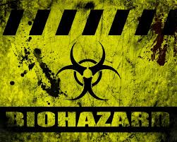
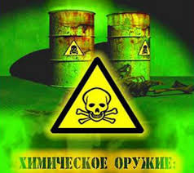
Помимо ядерного, большую опасность представляет химическое и бактериологическое оружие. Эти вооружения, с одной стороны, менее опасные, чем ядерные, с другой - проще в производстве. Контроль над их нераспространением связан с действием международных конвенций о запрещении разработки, производства и накопления биологических и химических боеприпасов.

Slide 20
Спасибо за внимание!

